Slide 1

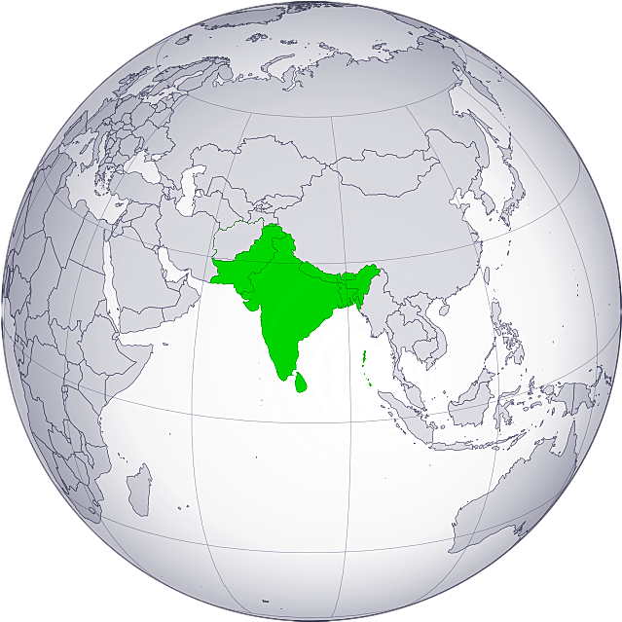
世界地理分区
第三节
南亚与印度

Slide 2
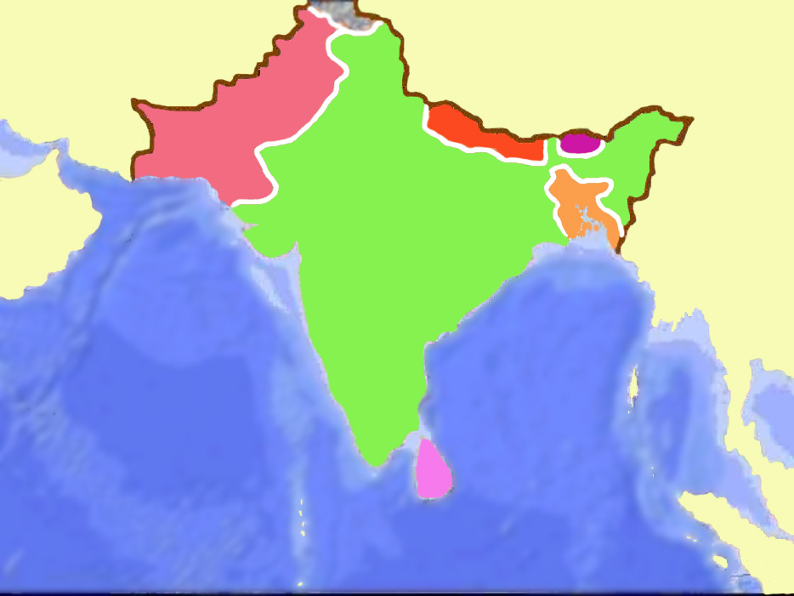
南亚地区与南亚次大陆
南亚地区指亚洲南部的所有国家和地区。
南亚次大陆特指喜马拉雅山脉以南亚欧大陆的南延部分，其中不包括斯里兰卡和马尔代夫等国家及其周围的岛屿。因喜马拉雅山脉的阻隔，使其在地理上形成一个相对独立的单元，但面积小于洲，故称南亚次大陆。又称印巴次大陆、印度次大陆。
克什米尔地区
巴基斯坦
尼泊尔
不丹
印 度
孟加拉国
斯里兰卡
马尔代夫

Slide 3
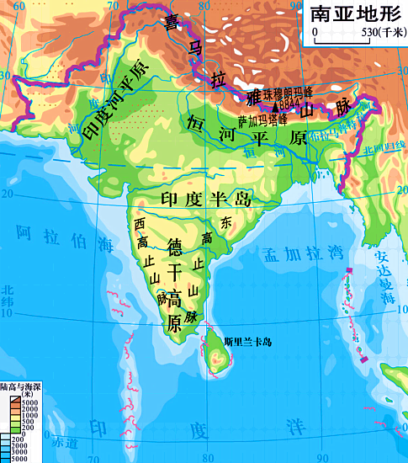
一、南亚概述
1、地理位置和范围
①经纬度位置：
纬度：0°-30°N（热带）
经度：70°E、80°E、90°E
②山河、海陆：
亚洲南部，喜马拉雅山脉以南，东临孟加拉湾，西临阿拉伯海，南临印度洋。
③板块位置：
亚欧板块、印度洋板块交界处

Slide 4
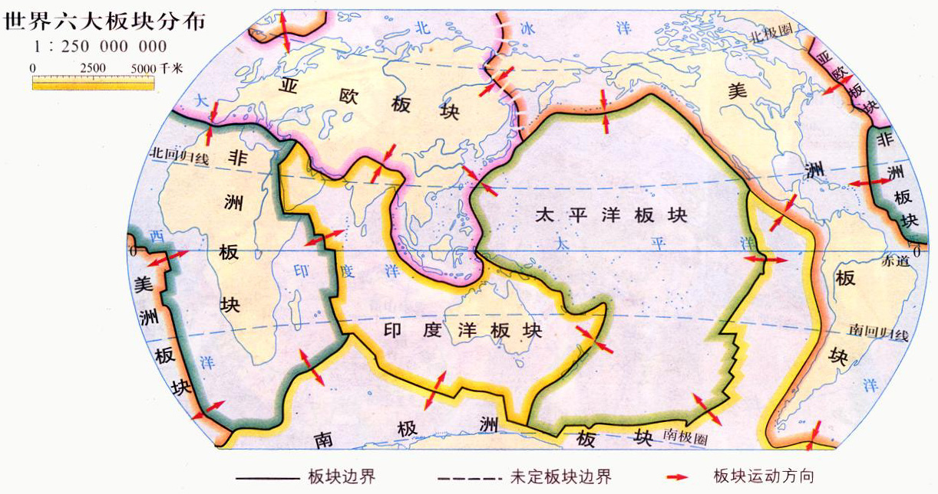
板块位置：
消亡边界，地壳活跃，多地震。

Slide 5
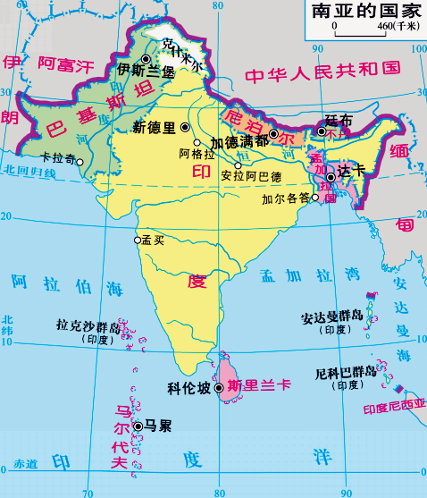
一、南亚概述
范围：主要国家
临海国：
印度（新德里）
巴基斯坦（伊斯兰堡）
孟加拉（达卡）
内陆国：
尼泊尔（加德满都）
不丹（廷布）
岛国：
斯里兰卡（科伦坡）
马尔代夫（马累）

Slide 6
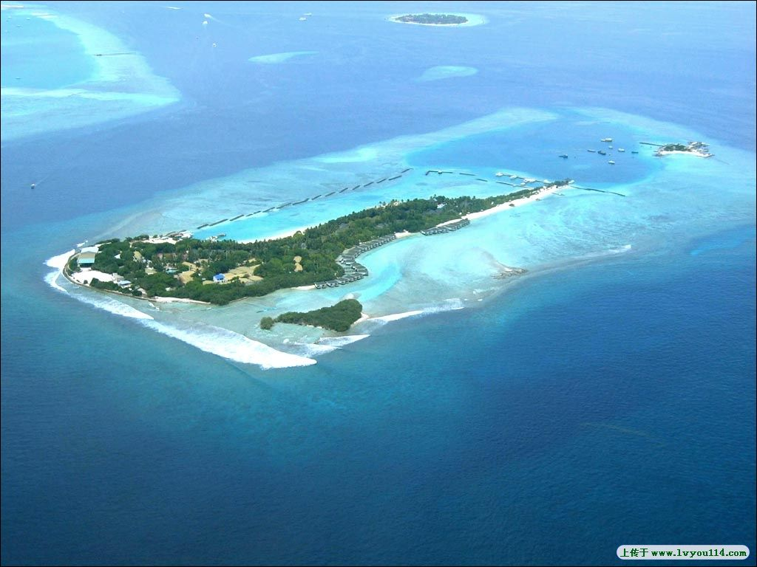
即将消失的马尔代夫

Slide 7
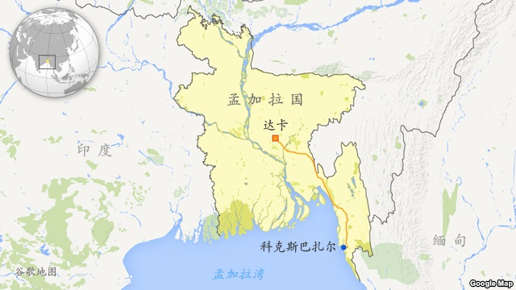
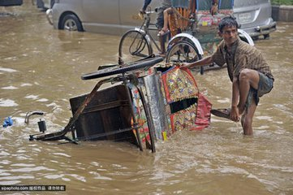
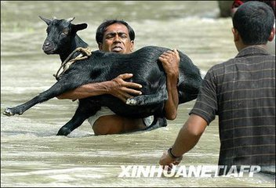
海水倒灌的孟加拉国

Slide 8
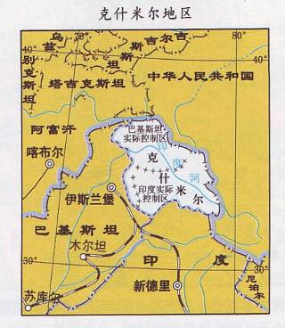
印巴冲突(克什米尔问题)
克什米尔位于南亚次大陆西北部山区，面积218平方千米，人口550多万，经济以农业为主。
二战前为英属印度的土邦。第二次世界大战后，印度和巴基斯坦从英国独立，原英属印度内部的克什米尔土邦的当地王公已经决定加入印度，而当地居民多信奉伊斯兰教希望加入巴基斯坦 ，因此归属难定。印度和巴基斯坦为此爆发了几次战争。现今大部领土由印度控制，少部分由巴基斯坦控制。

Slide 9
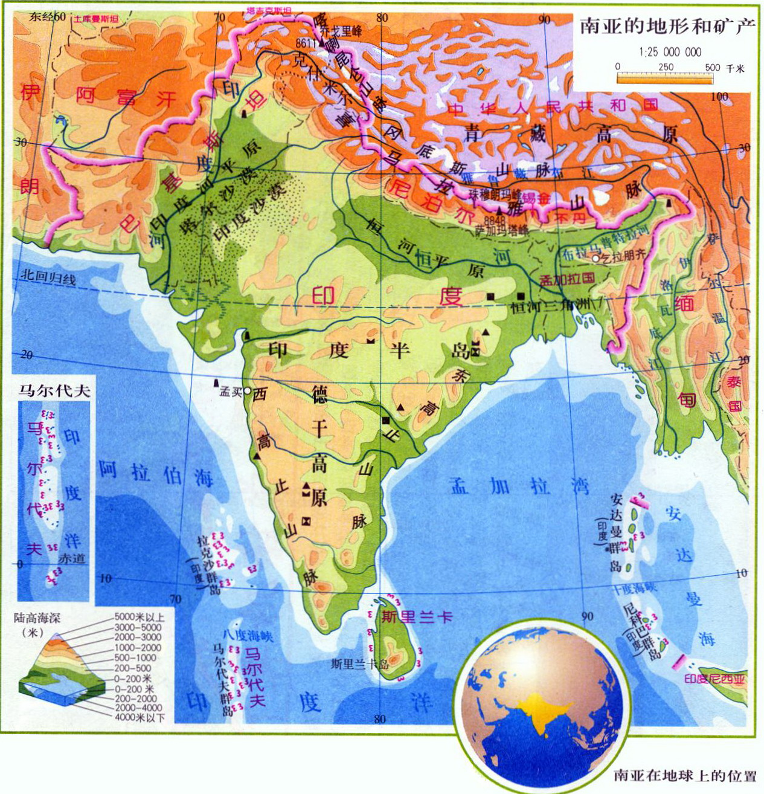
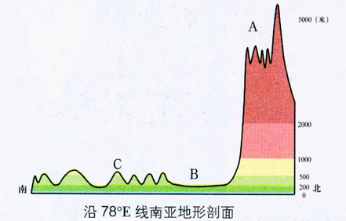

地形
喜马拉雅山地
1、请描述
南亚的地形
特征。
2、说说喜
马拉雅山形
成的原因。
印度河---恒河平原
西高止山
东高止山
德干高原
德 干 高 原

Slide 10
一、南亚概述
自然特征
1、三大地形区
(1)北部山地：喜马拉雅
(2)中部平原：
印度河平原
恒 河平原
(3)南部高原：
德干高原（西高东低）
(4)南部沿海地区：
东、西高止山

Slide 11
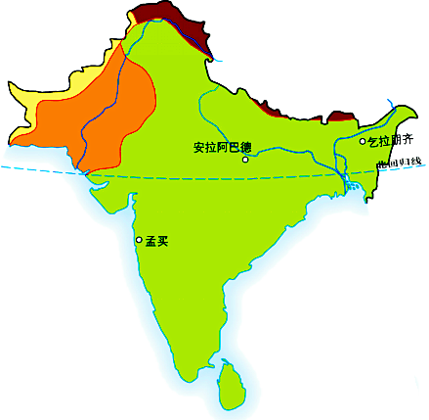
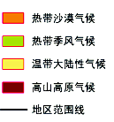
一、南亚概述
自然特征
2、热带气候为主
说出南亚的气候类型
30°N

Slide 12
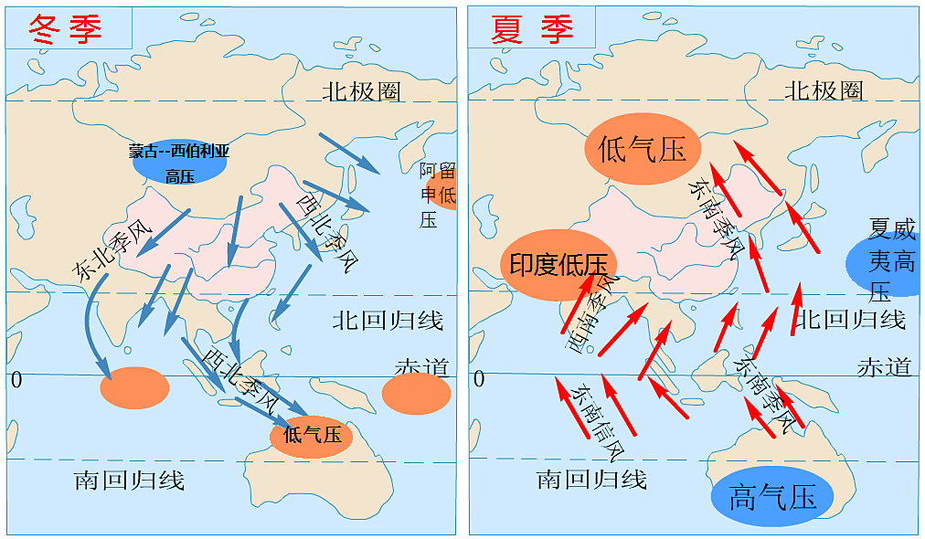
一、南亚概述
自然特征
2、热带气候为主（热带季风）
①成因：
海陆热力性质差异 + 气压带、风带的季节移动
思考：南亚的
冬季风与夏季风相比，哪个势力强？为什么？

Slide 13
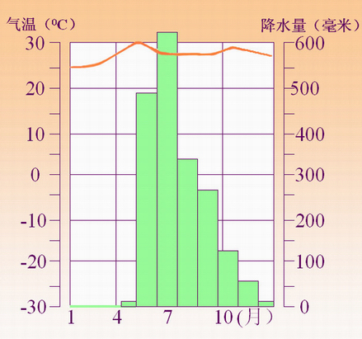
一、南亚概述
2、热带气候为主（热带季风）
②热带季风气候的特点
全年高温，旱雨季分明
雨季（6月—9月）
凉季（10月—次年2月）
热季（3月—5月）
读图思考：南亚最热月为几月及成因
5月最热（雨季前一个月）
①北面的青藏高原和喜马拉雅山脉阻挡了冷气流的南下；
②太阳直射点北移,太阳高度角大，辐射强，气温升高；
③西南季风未至,天气晴朗，大气对太阳辐射削弱少。
孟买气候统计图

Slide 14
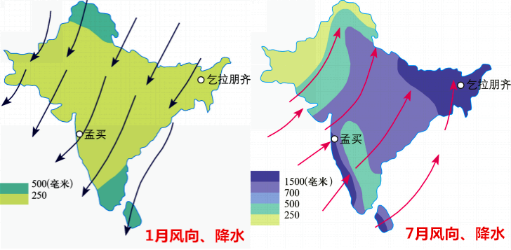
一、南亚概述
自然特征
3、热带气候为主（热带季风）
③风向与降水：

Slide 15

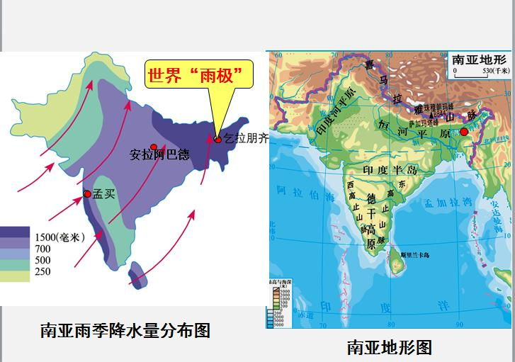
印度北部的乞拉朋齐年平均降水有11500多毫米，被称为“雨极”，为什么乞拉朋齐降水特别丰富？
乞拉朋齐位于迎风破，来自于印度洋的暖湿气流，遇到地形阻挡抬升，形成丰富的地形雨。
Notes:
同样的道理，德干高原西侧降水多雨东侧，因为西侧位于西南季风的迎风坡，降水多，冬季的东北季风来自陆地，降水少。

Slide 16
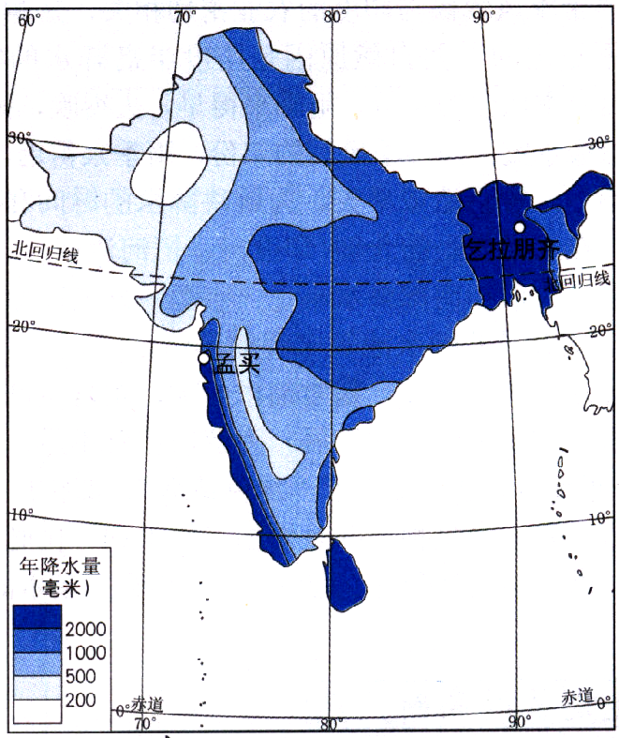
思考：德干高原西侧降水为什么多于东侧？
印度半岛属于热带季风气候，夏季的西南季风来自海洋，水汽充足，降水多；冬季的东北季风来自陆地，降水少。而德干高原西侧位于西南季风的迎风坡上，所以降水多于东侧。
思考：德干高原降水少的原因？
德干高原东西两侧有比较高大的东、西高止山脉，阻挡了来自印度洋水汽的进入。

Slide 17
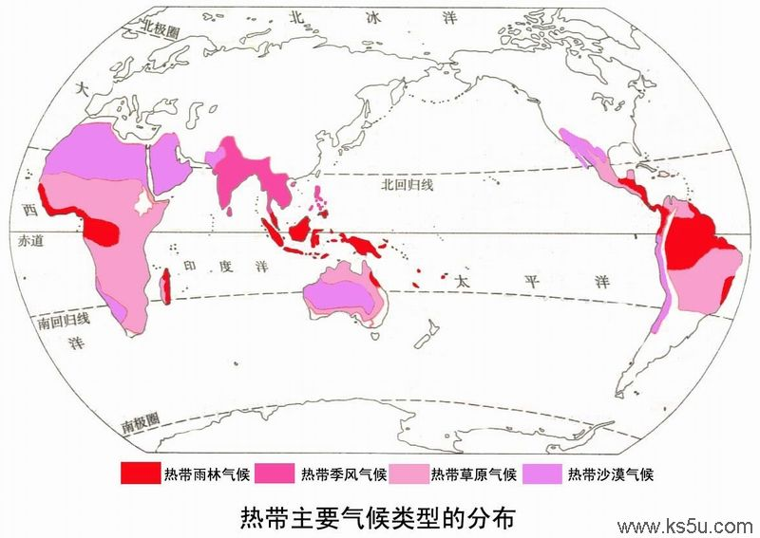
地形对气候的影响
①南亚北部有高大山脉阻挡冷空气侵入。南部有印度洋暖湿气流的影响，因而成为冬季同纬度温度最高的地区。也是世界上热带气候分布纬度最高的地区。
②东高止山、西高止山的濒海一侧和北部山地多地形雨，乞拉朋齐成为世界上降水最丰富的地区。

Slide 18
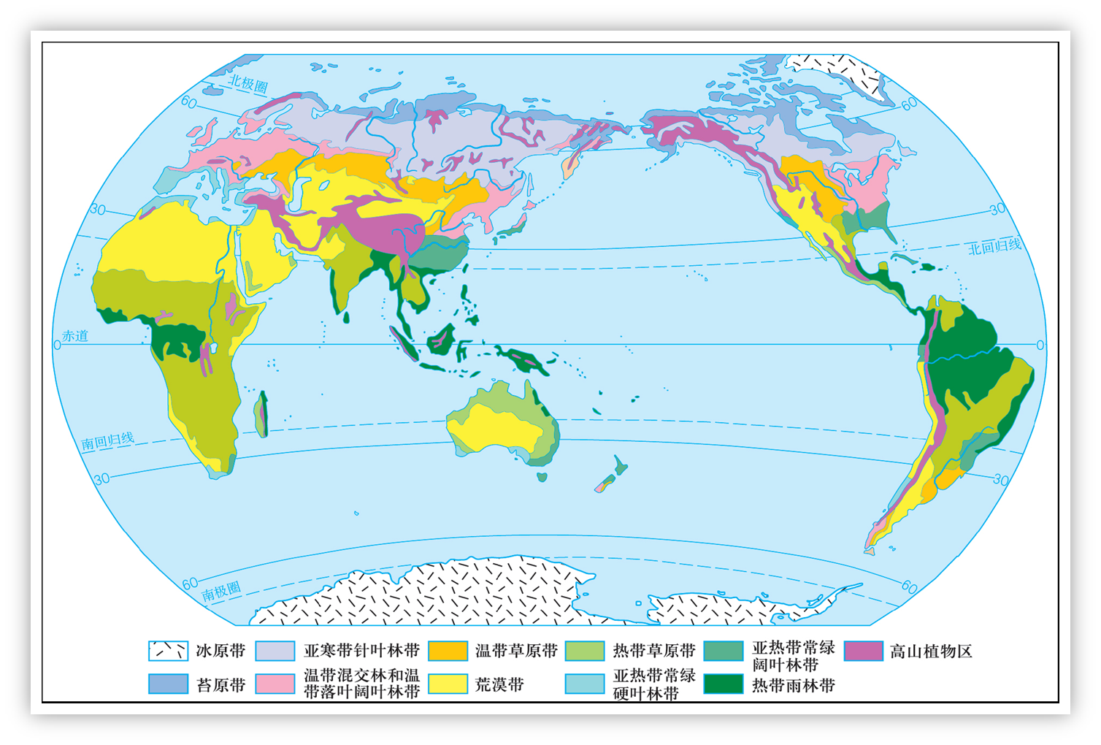
热带季风气候：热带雨林带（湿热）、热带草原带（干热）
西岸 中部 东岸 西岸 中部 东岸
气
候
带
自
然
带
冰 原 气 候
冰 原 带
苔 原 气 候
苔 原 带
高纬地区
亚寒带大陆性气候
66°34N
亚寒带针叶林
温带海洋性气候
温带
大陆
性气
候
温带季风气候
温带落叶阔叶林
温带
草原
温带落叶阔叶林
中纬地区
温带荒漠
地中海
气候
亚热带季风气候
亚热带常绿硬叶林
亚热带常绿阔叶林
热带沙漠气候
23°26N
热带荒漠带
热带草原气候
热带季风气候
低纬地区
热带草原带
热带季雨林
热带雨林气候
0°
热带雨林带

Slide 19
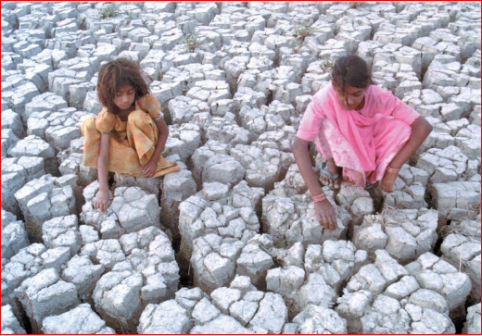
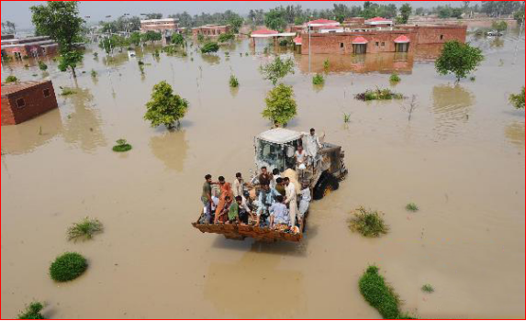
一、南亚概述
自然特征
2、热带气候为主（热带季风）
④ 季风气候与农业灾害：
季节变化、
年际变化大
来得晚
退得早
势力弱
干旱
西南季风
来得早
退得晚
势力强
洪涝
农业措施：兴修水利

Slide 20
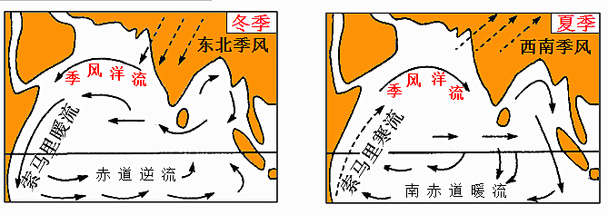
一、南亚概述
自然特征
3、热带气候为主（热带季风）
⑤ 季风气候与洋流：北印度洋季风洋流
冬季：逆时针
夏季：顺时针
索马里寒流：西南季风把近岸处表层海水吹离海岸（离岸风），引起深层海水因补偿而上升，形成强大的上升流，并使水温显著下降而形成寒流。（对气候、渔业）

Slide 21

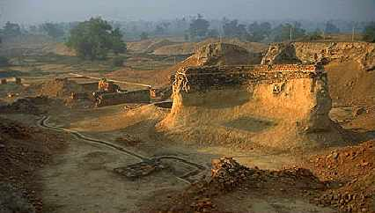
2、热带气候为主（热带沙漠气候）
印度河流域是古代文明的发祥地之一，为何今天却成了塔尔沙漠？

Slide 22
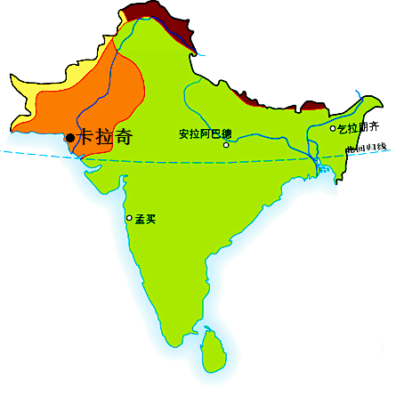
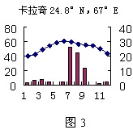
一、南亚概述
自然特征
2、热带气候为主
(2)热带沙漠气候
30°N
塔尔沙漠成因：
①冬季，副高控制，下沉气流，降水少
②来自陆地的西南季风较干燥
③历史上植被破坏

Slide 23
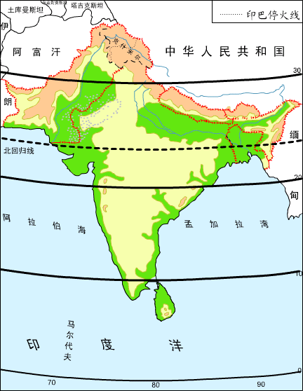
印度河
3、河流特征
(雅鲁藏布江)
印度河
布拉马普特拉河
恒河
恒河
水文特征有：夏季流量大，冬季流量小，季节变化大；春汛：3～5月为积雪融水补给，夏汛：6～9月为雨水补给；含沙量大；无结冰期
布拉马普特拉河
恒河：
源地--喜马拉雅山
流经--印度、
孟加拉国
注入--孟加拉湾
水文特征有：雨季流量大，旱季流量小，季节变化大；一个夏汛，补给：雨水和冰雪融水；含沙量较大，无结冰期
印度河：
源地--西藏(狮泉河)
流经--巴基斯坦
注入--阿拉伯海

Slide 24



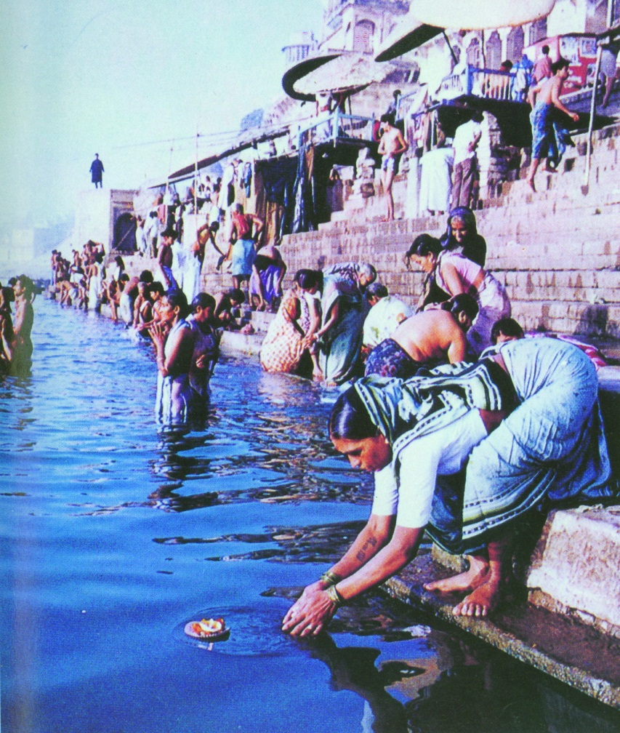
恒河洗礼
恒河平原历史上是古印度文明的发祥地，沿岸分布着许多宗教圣地。恒河被印度教视为“圣河”。印度教教徒认为在恒河水中沐浴可以洗掉身上的罪孽。

Slide 25
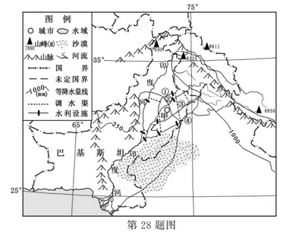
（浙江2018.11）28．【加试题】阅读材料，完成下列问题。(15分)
河流 | 径流量占流域的比重（%） | 不同时段径流量占全年的比例（%）
 |  | 4～6月 | 7～9月 | 10～12月 | 1～3月
印度河干流 | 53 | 31 | 54 | 8 | 7
支流① | 13 | 44 | 36 | 8 | 12
支流② | 14 | 28 | 56 | 7 | 9
支流③ | 4 | 30 | 51 | 8 | 11
支流④ | 16 | 19 | 64 | 10 | 7
第28题表
材料二：下表为印度河流域干支流径流量比重及不同时段径流量占全年的比例。
（2）指出印度河径流补给来源地，并说明不同时段的主要补给类型。（5分）
28. （2）上游山区或高原；（1分）4-6月，季节性积雪融水补给；（1分）7-9月，雨水补给；（1分）7-9月，冰川融水补给；（1分）10月-3月，地下水补给。（1分）

Slide 26
一、南亚概述
自然特征
4、南亚的自然灾害
地质灾害：火山、地震（次生滑坡、泥石流）
气象灾害：
①旱涝灾害频发
②孟加拉国：热带风暴、飓风

Slide 27
河流洪涝灾害的成因分析
①自然原因：
a.水系(支流的多少、干支流构成的形状、河道的弯曲度)
缺少天然的入海河道（如淮河）；水系支流多（海河：扇形水系 长江：树枝状水系；主支流同时入汛，加剧洪涝）；河道弯曲（如荆江河段）
b.水文(汛期长短、流量大小及变化、含沙量大小
及河床泥沙淤积情况、有无凌汛现象)
c.气候(降水量的大小及变率、台风等)
d.地形（地势平坦程度，水流不畅）
e.其他因素（海水顶托等）
②人为原因：
植被破坏、围湖造田、工程建设等。

Slide 28
思考：孟加拉国多洪涝灾害的原因？
地形地势：三角洲地势低平，排水不畅；地势北高南低，多地形雨
气候：热带季风气候，降水量大且集中；夏秋多飓风活动；
水文：有恒河、布拉马普特拉河等大河流经，水网密布，且入海通道单一；多风暴潮，海水的顶托作用强；
植被：流域内植被破坏严重，覆盖率低，涵养水源能力弱。

Slide 29
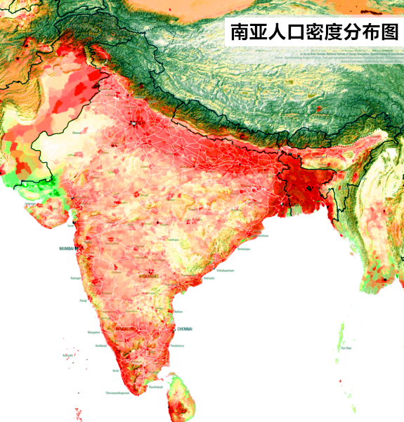
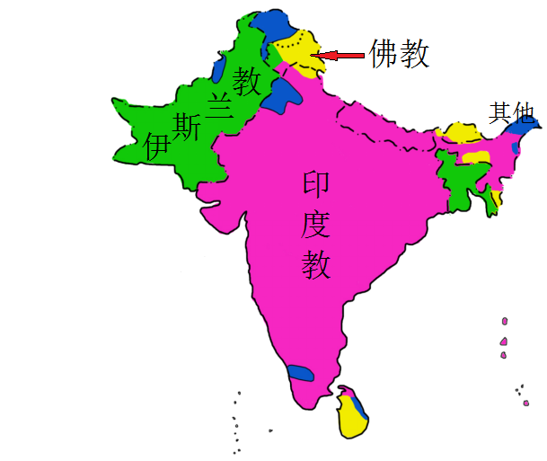
一、南亚概述
人文特征
1、人口与宗教
(1)人口：南亚是世界人口最为稠密地区，总人口超过15亿。
人口超1亿：
印度、巴基斯坦、孟加拉。
人种：
以白色人种为主。

Slide 30
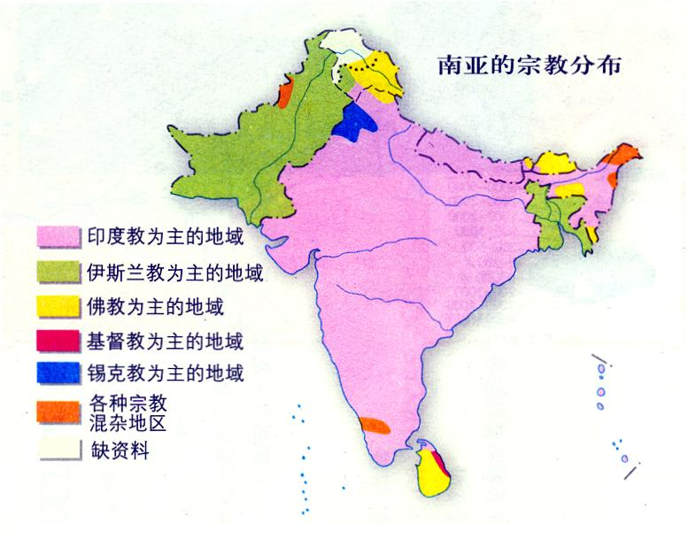
（2）宗教
南亚：佛教和印度教的发源地
印度教：
印度 尼泊尔
佛教：
斯里兰卡 不丹
伊斯兰教：
巴基斯坦
孟加拉国
马尔代夫

Slide 31
一、南亚概述
人文特征
2、农业、工业、资源
（3）农业：南亚季风气候，地形平坦，耕地辽阔。以水稻种植业为主，盛产棉花、黄麻、茶叶等农产品。
（4）工业：南亚的印度民族工业发展较快，已形成较发达的工业体系。巴基斯坦近年来服务业发展迅速。
（5）资源：南亚矿产资源丰富（煤、石油、铁、锰矿），斯里兰卡的宝石与红茶；南亚森林以热带雨林、季雨林为主；马尔代夫是举世闻名的旅游地。

Slide 32


印 度

Slide 33



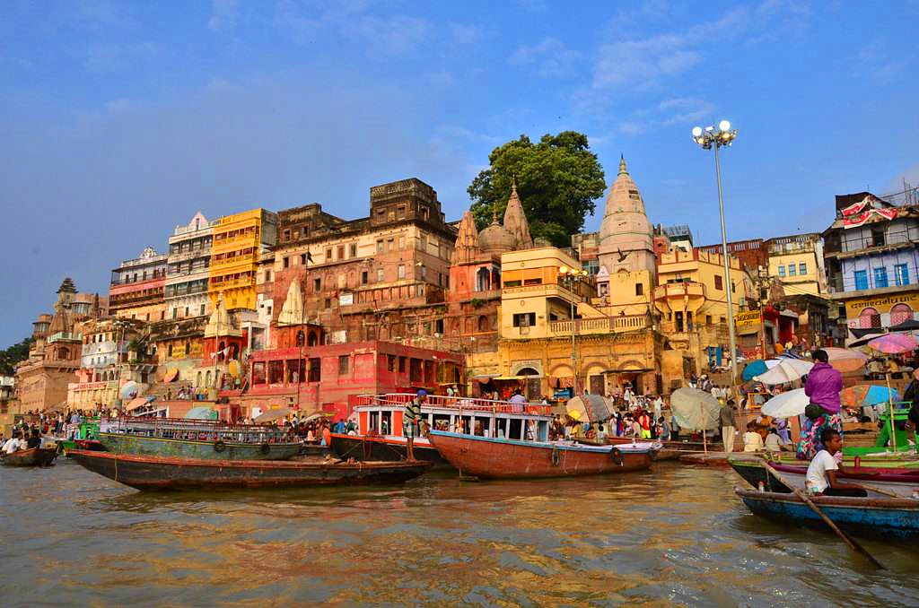

Slide 34


二、印 度
人文特征
1、居民概况
印度人口13.5亿（2019年），世界第二大人口大国。人口自然增长率高，性别比失调。白色人种，多民族国家，居民大多信仰印度教，印地语和英语同为官方语言。

Slide 35
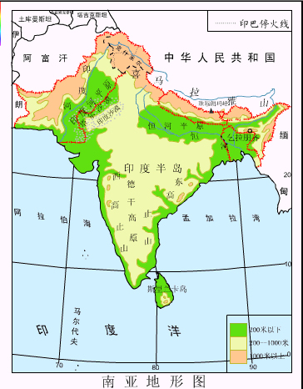
2、印度的农业
①印度农业发展的条件
有利：◆光、热、水充足，雨热同期，气候优越
◆地形较为平坦耕地面积广大
（恒河平原、德干高原）
◆土壤肥沃（冲积平原）
◆劳动力丰富，农业历史悠久
②问题及措施
思考：印度为什么粮食生产不足不能自给？
不利：
◆农业生产不稳定（西南季风）
水旱灾害多发
◆人口压力大，粮食紧张
◆农业技术落后
◆控制人口数量
◆加大科技投入，提高单产
（“绿色革命”）
◆加强农业基础设施建设
◆加大化肥农药投入，提高产出

Slide 36
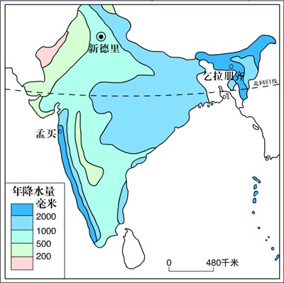
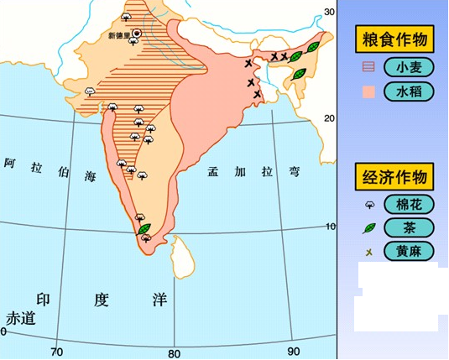
农作物
分 布
与地形、气候的关系
水 稻
小 麦
棉 花
茶
黄 麻
恒河三角洲
地势低平，气候湿热。

Slide 37
农作物
分 布
与地形、气候的关系
平原地区；水热充沛；劳动力充足；经验丰富
水 稻
东北部,半岛沿海地区
德干高原西北部和
恒河上游地区
小 麦
小麦棉花耐旱，西北部热量足；光照强；灌溉水源便利；成熟期天气晴朗，利于采摘
棉 花
德干高原西北部
东北部
（布拉马普特拉河流域）
① 降水丰富，光照充足，水热条件好；② 丘陵山地，排水条件好。 ③ 土壤为酸性土壤
茶
黄 麻
恒河三角洲
地势低平，气候湿热。

Slide 38
③印度的农业革命
①“绿色革命”是指热带、亚热带地区的农业现代化，以引进、改良、推广高产优良品种为核心，提高粮食单产，所种植的粮食作物主要是小麦(墨西哥小麦）和水稻（菲律宾“奇迹稻” ）。20世纪60年代实施绿色革命后基本实现粮食自给。
②为了提高牛的经济价值，增加牛奶产量，从1977年起，印度开展“白色革命”。他们引进、培育、推广优良水牛品种，建立牛奶生产合作社，停止进口一切商品性奶制品，使牛奶产量有很大提高，现在，印度牛的存栏数达2.7亿头，名列世界第一位，约占世界养牛头数的20%，全国平均每3个人就有一头牛。
③所谓“蓝色革命”就是开发江、河、湖、海资源，大力发展水产养殖业。其目的是增加鱼类捕捞量，从而提高人民生活水平，扩大就业机会，增加外汇收入。

Slide 39
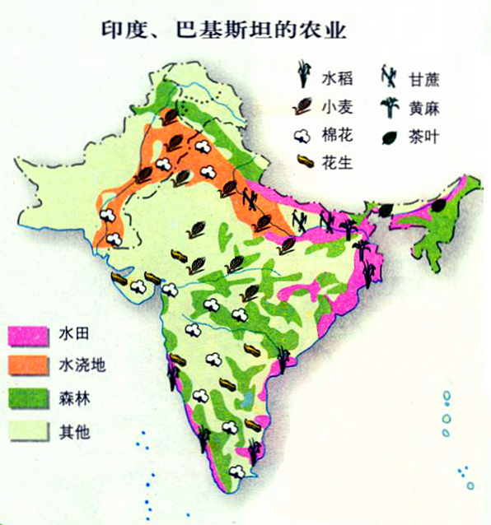
二、印 度
人文特征
2、传统农业大国
印度是世界农业大国，耕地面积居亚洲首位。农业结构多样，但农业技术不高，生产不稳定，旱涝灾害频发。
种类
主要分布
区位条件
水稻
东北部恒河平原，东西沿海平原
平原地区；水热充沛；劳动力充足；经验丰富
小麦
德干高原西北部，恒河上游地区
小麦棉花耐旱，西北部热量足；光照强；灌溉水源便利；成熟期天气晴朗，利于采摘
棉花
德干高原西北部
茶叶
东北部低山丘陵上
多雨湿润；排水好的坡地
黄麻
恒河三角洲
气候湿热；地势低平

Slide 40
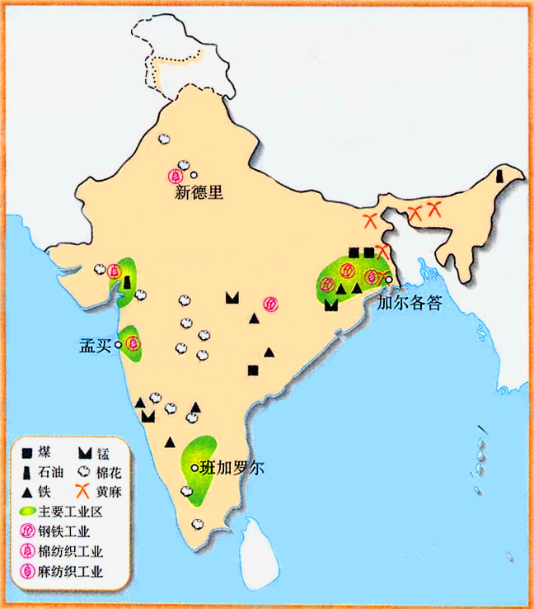
二、印 度
3、迅速发展的民族工业
①矿产资源的分布
煤、铁、锰等主要分布于____________东北部
德干高原

Slide 41
②、印度三大工业区
三大工业中心
加尔各答：麻纺织、钢铁工业
孟买：棉纺织工业
班加罗尔：高科技中心

Slide 42
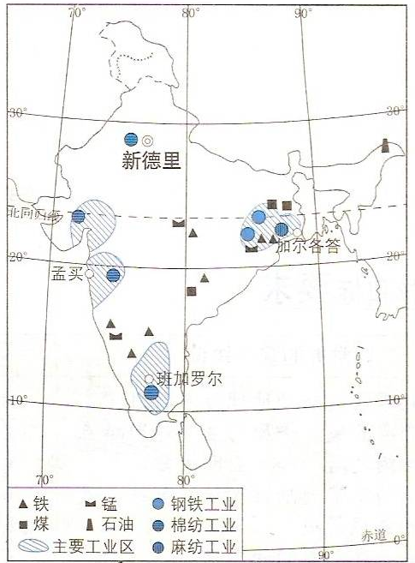
全国铁路交通枢纽
思考：发展棉、麻工业的区位条件？
首都
① 接近原料产地；
② 海运条件便利；
③ 人口稠密、劳动力丰富；
④ 工业基础好，历史悠久，经验丰富。
⑤ 政策支持
第一大城市
第二大海港
第二大城市
第一大海港

Slide 43


班加罗尔 ——“印度硅谷”
班加罗尔是印度 最重要的软件生产基地，有“印度硅谷”、“软件之都”的美誉。
班加罗尔科技产业园

Slide 44
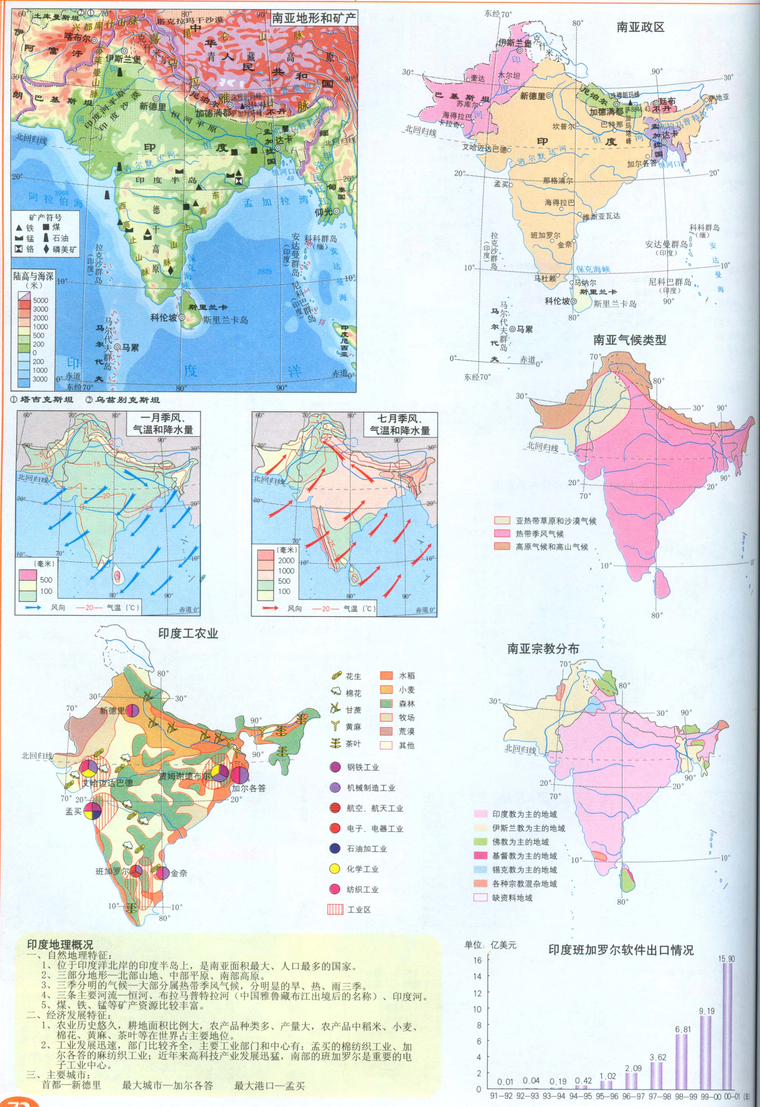
班加罗尔，每周新注册一家软件公司，软件出口到100个国家和地区，其中60%出口到美国

Slide 45
全国铁路交通枢纽
思考：班加罗尔发展信息技术产业的区位条件？
首都
① 接近高等院校和科研机构，技术先进；
② 交通便利；
③ 地处德干高原环境优美；
④ 国家政策大力支持；
⑤ 良好的语言环境。
第一大城市
第二大海港
第二大城市
第一大海港

Slide 46

③、印度服务外包产业
服务外包产业：
跨国公司为了降低成本、提高效率，将软件设计等信息技术服务业务，外包给其它专业化团队来完成。
服务外包产业具有信息技术含量高、利润大、资源消耗少等特点。

Slide 47
目前，印度每年承接全球服务外包市场近1/2 的业务。其中，承接的软件外包业务约占全球软件外包市场的2/3。印度被形象地称为“世界办公室”。
印度能成为“世界办公室”是因为它具有哪些优势？
人力资源丰富、劳动力成本较低、英语普及、信息技术发展较早等。

Slide 48
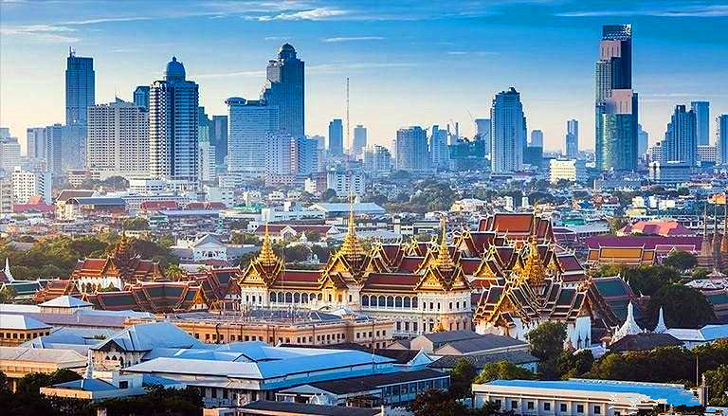
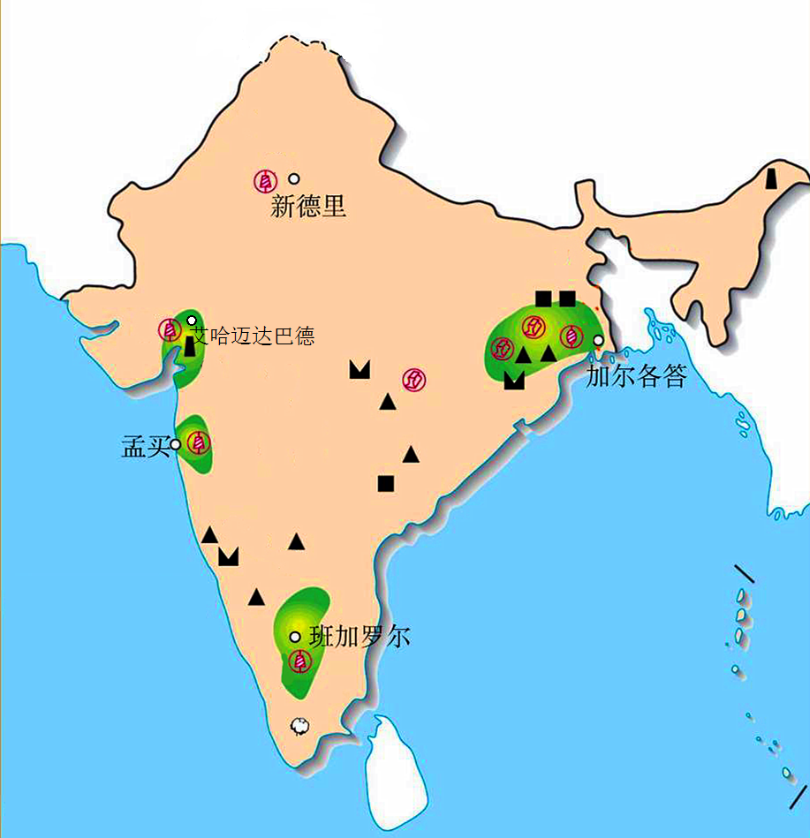

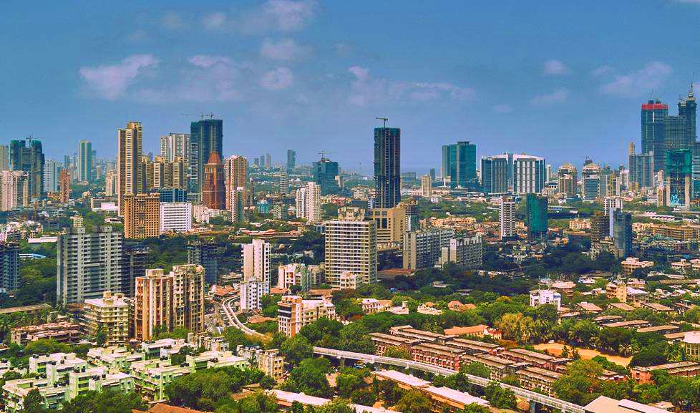

二、印 度
人文特征
4、主要城市
首都：新德里 第一大城市：加尔各答
最大海港：孟买 高科技中心：班加罗尔

Slide 49
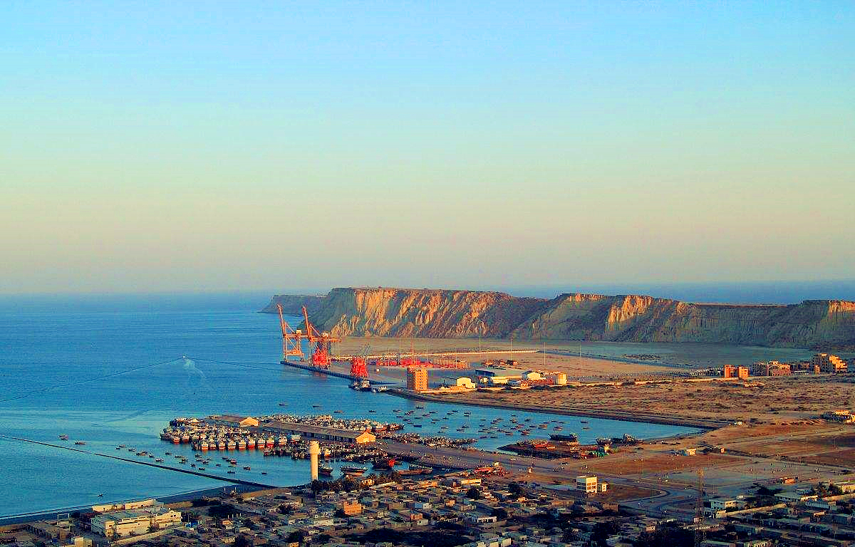

巴基斯坦

Slide 50
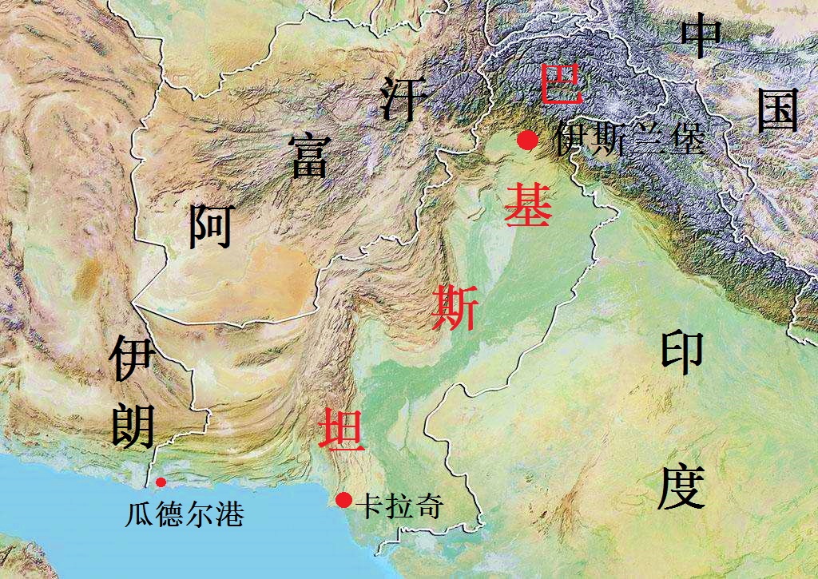
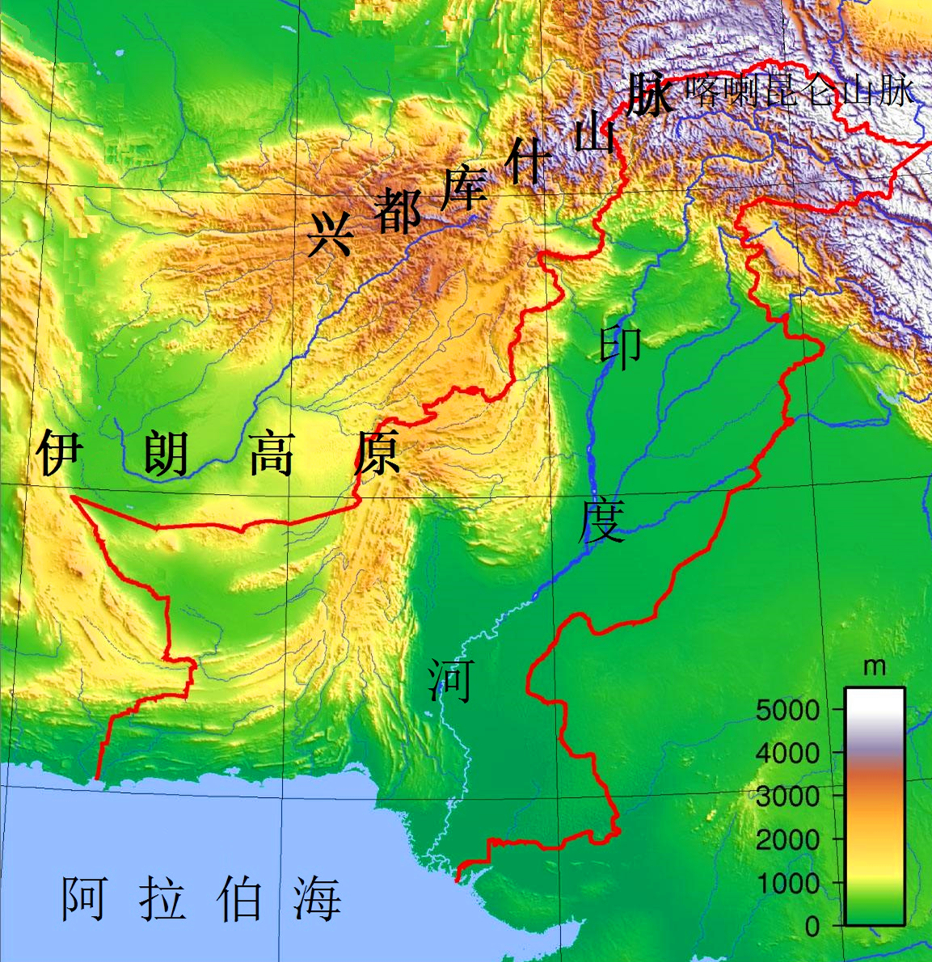
三、巴基斯坦
概 况
1、自然地理概况
(1)位置：位于南亚西北部，南濒阿拉伯海，东、北、西三面分别与印度、中国、阿富汗和伊朗为邻。
(2)地形、河流：北部为高山；西部为高原；中东部为印度河平原，上游靠冰雪融水补给。
(3)气候：属热带沙漠气候，炎热干燥，北部有高山气候。

Slide 51
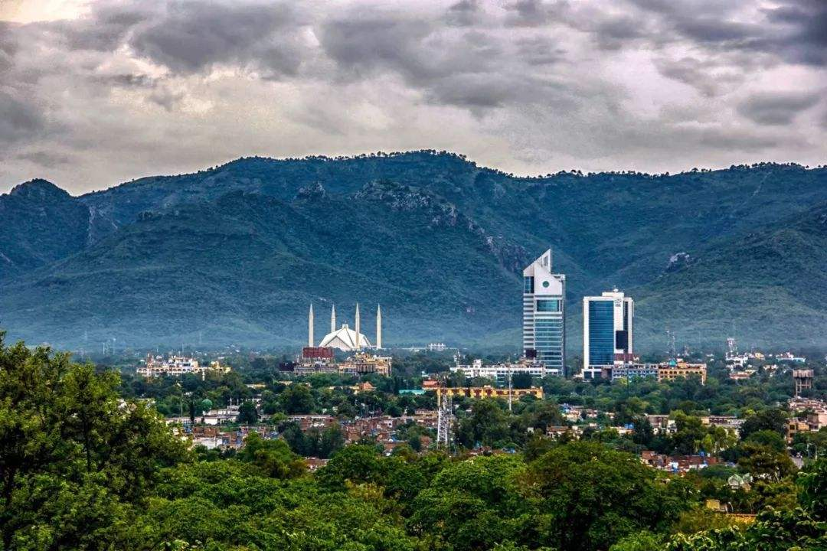
三、巴基斯坦
概 况
2、人文地理概况
人口、城市：巴基斯坦人口1.9亿（2017），信仰伊斯兰教。首都伊斯兰堡，卡拉奇是最大城市和港口。
经济：巴基斯坦是快速增长的发展中国家。
农业：以灌溉农业为主，盛产棉花、大米、水果，素有“东方水果篮”之称。
工业：以棉纺、煤炭为主，近年来服务业发展迅速。

Slide 52
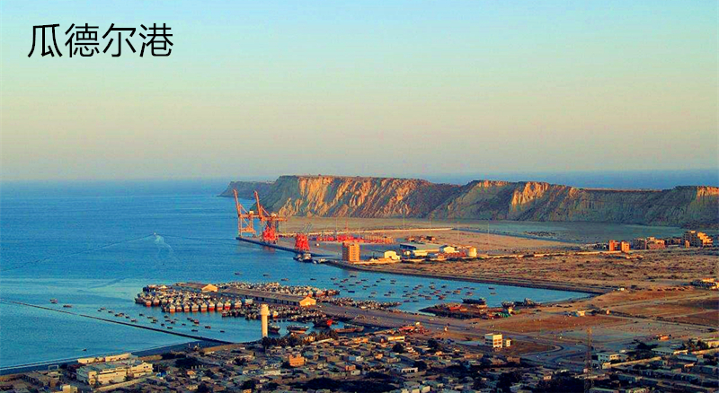
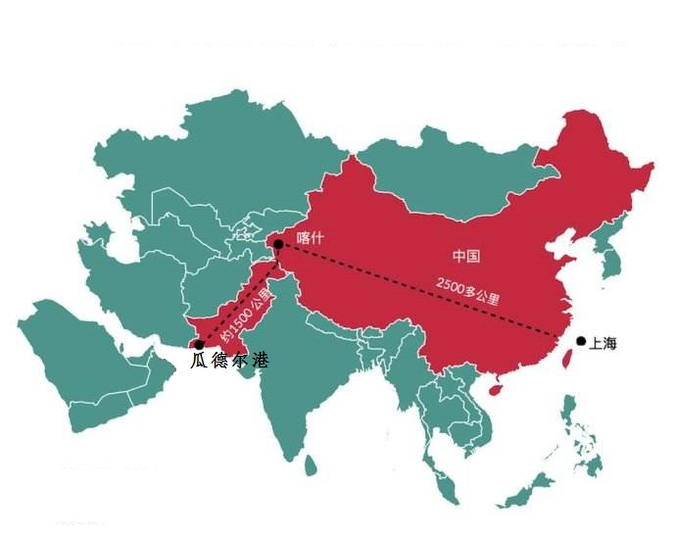

三、巴基斯坦
3、中巴铁路与瓜德尔港
中巴铁路是中巴两国建设中巴经济走廊的核心工程，由中国提供资金、技术援建的瓜德尔港已投入使用。
思考：
①中巴铁路修建面临哪些困难？
②中巴铁路的修建对两国的意义何在？

Slide 53
交通运输网中点的区位因素分析
（1）港口的区位条件
「自然条件（决定港口位置）」
1.水域条件：港阔水深港湾（等深线密集，有利于停泊靠岸避风）
河港：沿河，水深、流缓、河宽、少淤——提供淡水和空间
海港：沿海，水深、港阔、易靠岸、有避风浪的海湾
2.筑港条件：陆地地质稳定、地形平坦、坡度适当（有利于安排建筑用地、港口设备）
「社会经济条件（影响港口兴衰）」
1.经济腹地条件：经济腹地是否广阔、客货流量大小、腹地经济性质（经济腹地的广阔与否影响着客货流量；客货流量影响着港口的兴衰；腹地经济性质决定港口性质＜综合港、专业港等＞）
2.城市依托（交通便利；为港口提供人力物力财力的支持）
3.政策条件：对外开放地区建成自由贸易港

